Slide 1
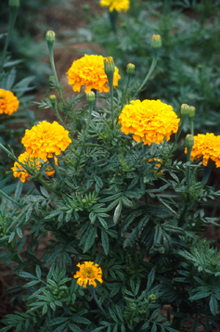
Één- en tweejarige tuinplanten
Sortimentskennis niveau 3 & 4

Slide 2
Eénjarige planten ontkiemt, groeit en sterft af binnen hetzelfde jaar of beter gezegd binnen het éénzelfde groeiseizoen Tweejarige planten ontkiemen en groeien in het eerste jaar en komen tot bloei en dragen vruchten in het tweede jaar en sterft daarna af

Slide 3
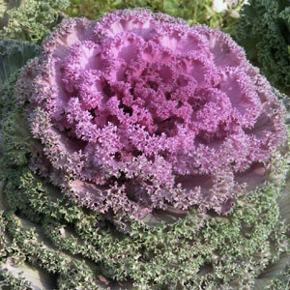
Brassica oleracea
BRASSICACEAE
Japanse sierkool (tweejarig)
groenteachtig

Slide 4
Cucurbita pepo (Ovifera Groep)
CUCURBITACEAE
kleinvruchtige sierkalebas (eenjarig)
pompoen, eidragend

Slide 5
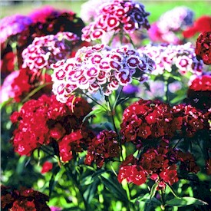
Dianthus barbatus
CARYOPHYLLACEAE
Duizendschoon (tweejarig)
gebaard

Slide 6
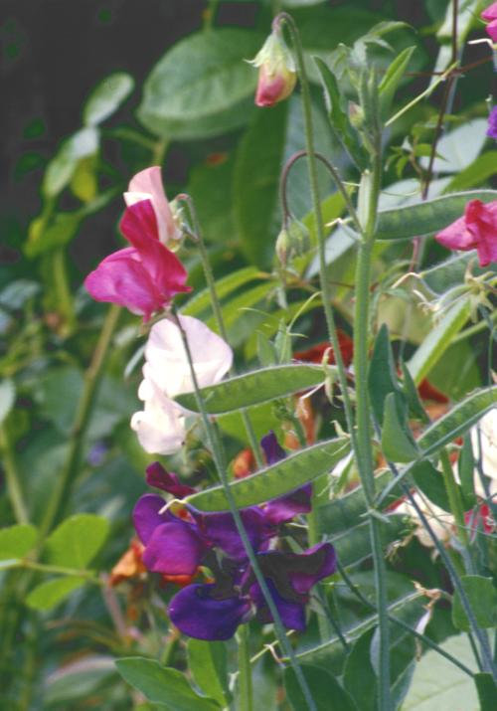
Lathyrus odoratus
FABACEAE
Siererwt (meerjarig)
geurend

Slide 7
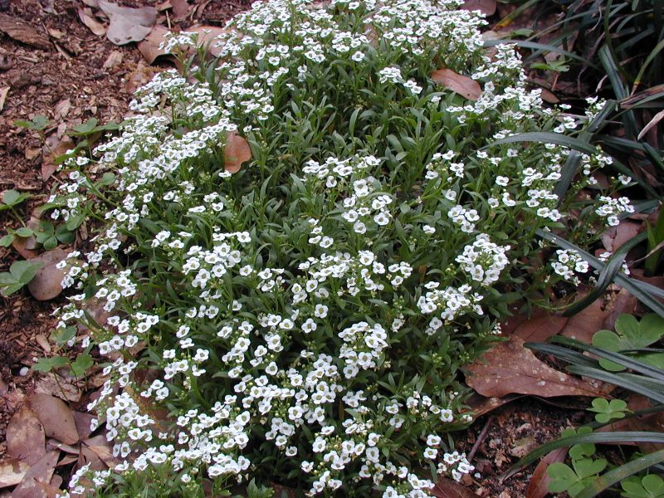
Lobularia maritima
BRASSICACEAE
sneeuwkleed, schildzaad (eenjarig)
aan de zeekust groeiend

Slide 8
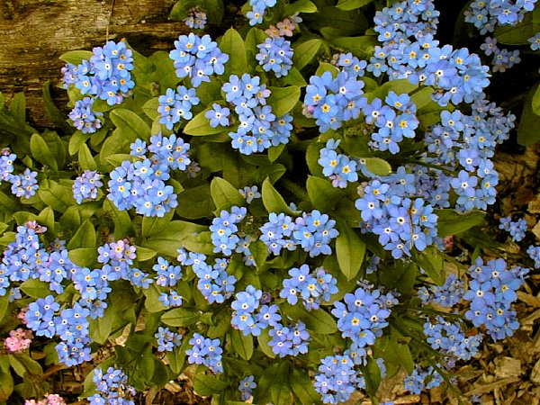
Myosotis cultivars
BORAGINACEAE
vergeet-mij-nietje (tweejarig)
cultuurvarieteit

Slide 9
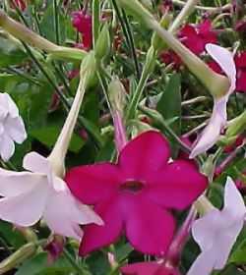
Nicotiana alata
SOLANACEAE
Tabaksplant (eenjarig)
gevleugeld

Slide 10
Pelargonium (Peltatum Groep)
GERENIACEAE
Hanggeranium (meerjarig)

Slide 11
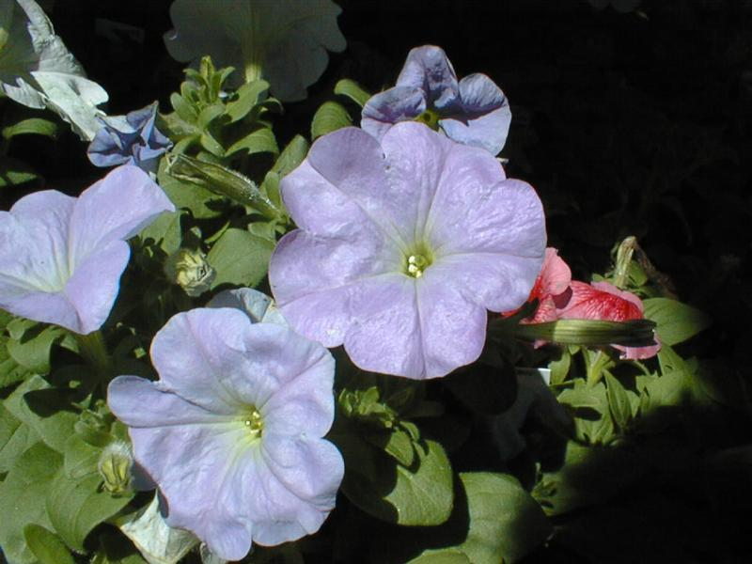
Petunia cultivars
SOLANACEAE
Petunia (eenjarig)
cultuurvariëteit

Slide 12
Platycodon grandiflorum
CAMPANULACEAE
ballonplant, Chinese klokjesbloem (meerjarig)
grootbloemig

Slide 13
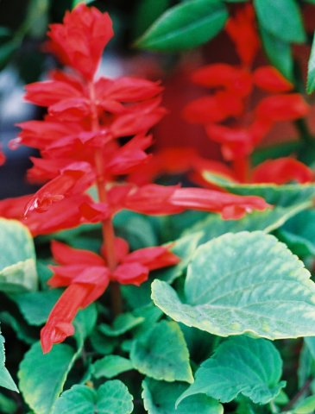
Salvia splendens
LAMIACEAE
Vuursalie (eenjarig)
schitterend

Slide 14
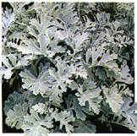
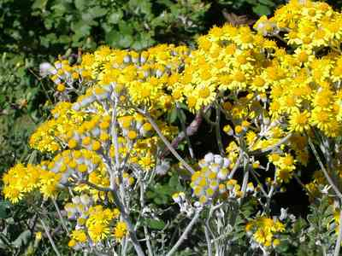
Senecio bicolor
ASTERACEAE
Zilverblad (tweejarig)
tweekleurig

Slide 15
Tagetes (Erecta Groep)
ASTERACEAE
grootbloemig afrikaantje (eenjarig)
rechtopstaand

Slide 16
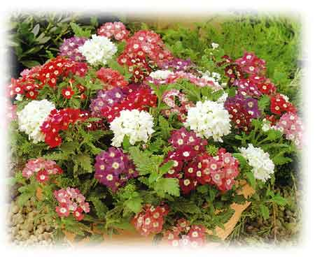
Verbena cultivars
VERBENACEAE
Ijzerhart (eenjarig)
cultuurvariëteit

Slide 17
Viola cultivars
VIOLACEAE
Viooltje (tweejarig)
cultuurvariëteit

